Slide 1
Избегаем хайпа вокруг ии и дл
metya

Slide 2
Дисклеймер
Этот доклад носит скорее саркастически-иронический характер, все приведенные здесь доводы надо рассматривать как мнение автора, который с одной стороны немного подустал от нездорового неоправданного оживленного интереса со стороны не специалистов со стороны обывателей и прочего бизнеса в сторону терминов, которые не совсем понятны как им, так и специалистам внутри области, а с другой стороны, автор любит и старается с юмором относится ко всему происходящему. Также все материалы сильно упрощены и гиперболизированы.

Slide 3
Вопрос
Кто из вас тут математик?

Slide 4
Что такое ИИ?
Иску́сственный интелле́кт (ИИ; англ. artificial intelligence, AI) — свойство интеллектуальных систем выполнять творческие функции, которые традиционно считаются прерогативой человека; наука и технология создания интеллектуальных машин, особенно интеллектуальных компьютерных программ.

Slide 5
Что такое ИИ?
In computer science, artificial intelligence (AI), sometimes called machine intelligence, is intelligence demonstrated by machines, in contrast to the natural intelligence displayed by humans and animals. Leading AI textbooks define the field as the study of "intelligent agents": any device that perceives its environment and takes actions that maximize its chance of successfully achieving its goals. Colloquially, the term "artificial intelligence" is often used to describe machines (or computers) that mimic "cognitive" functions that humans associate with the human mind, such as "learning" and "problem solving".

Slide 6
Игры
Ну и надо подитожить, что мол ИИ это что то, что выполняется какие то сложные творческие действия, может принимать решения, и работает по ситуации в обширном поле действий и окружений.
ИИ в играх как самый трушный ИИ на сегодня.

Slide 7
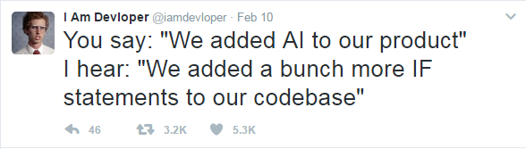
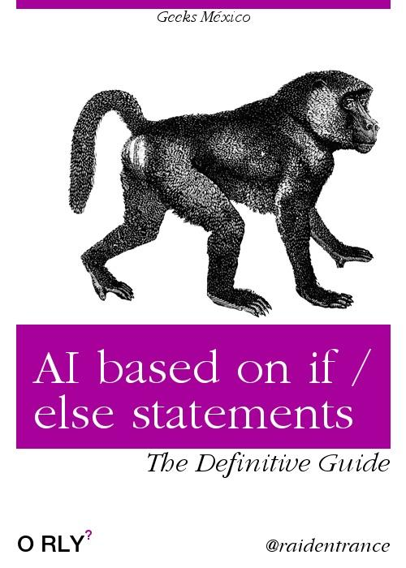
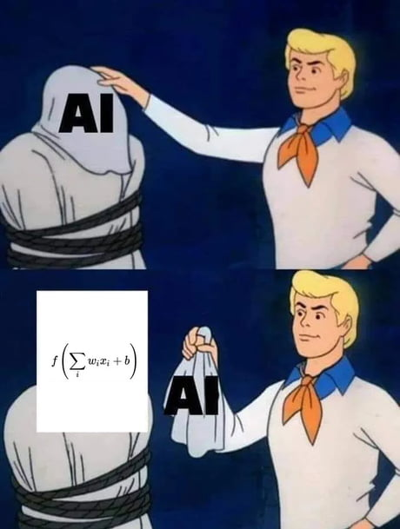
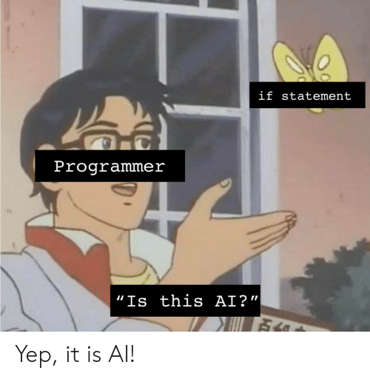
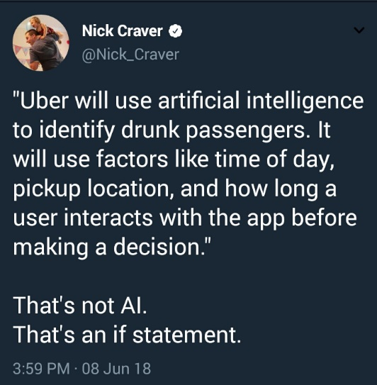
Что такое ИИ с точки зрения индустрии

Slide 8
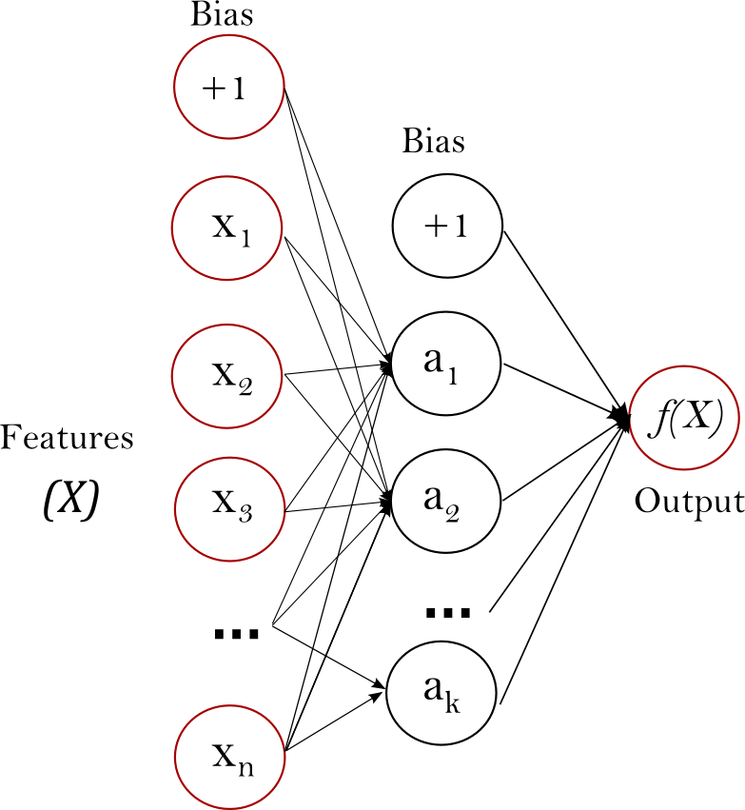
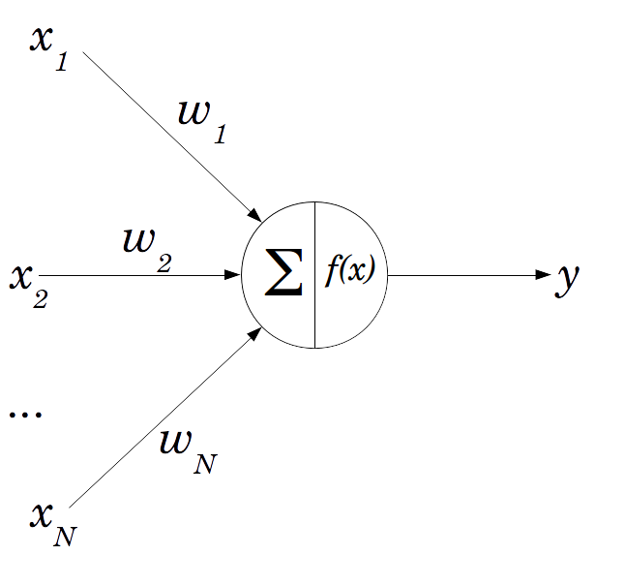
Что такое ДЛ
Искусственный нейрон
Перцептрон

Slide 9
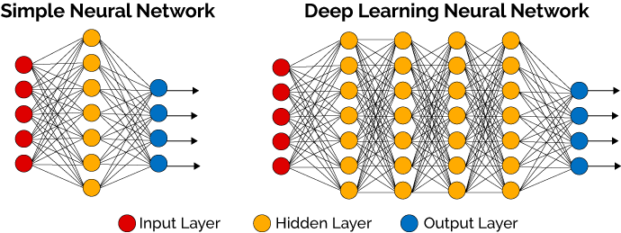
Что такое ДЛ

Slide 10
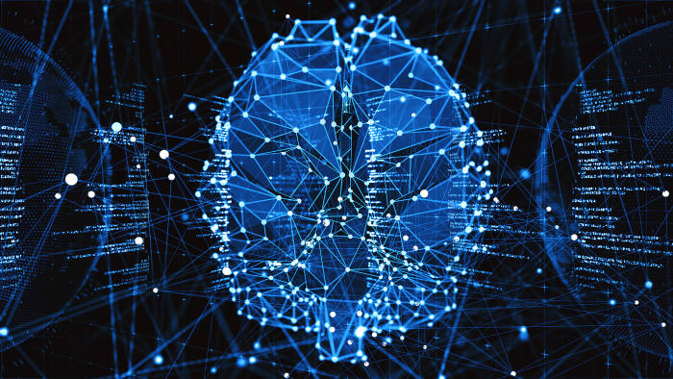
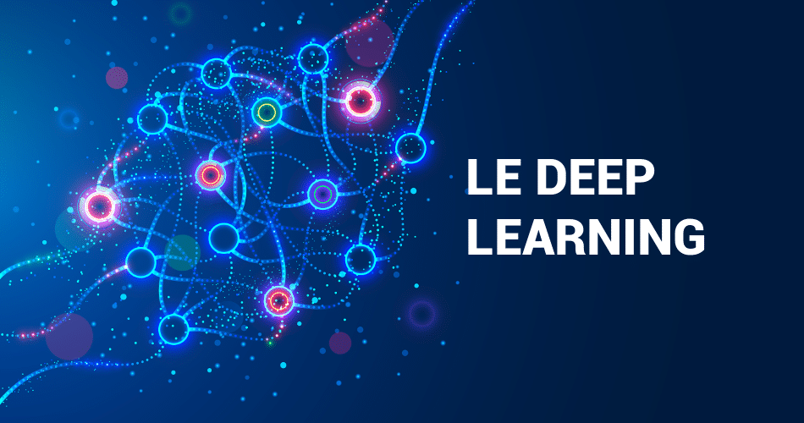
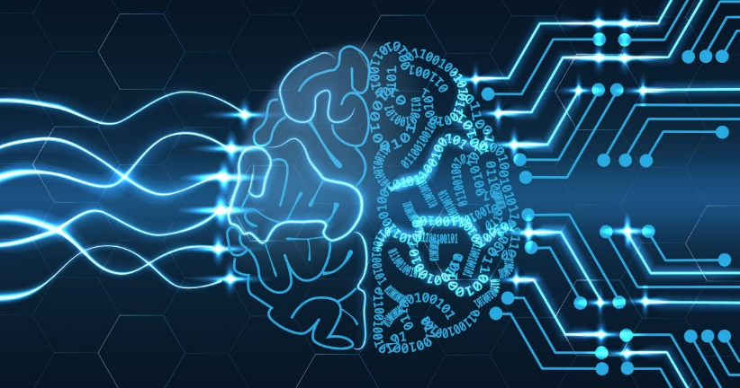
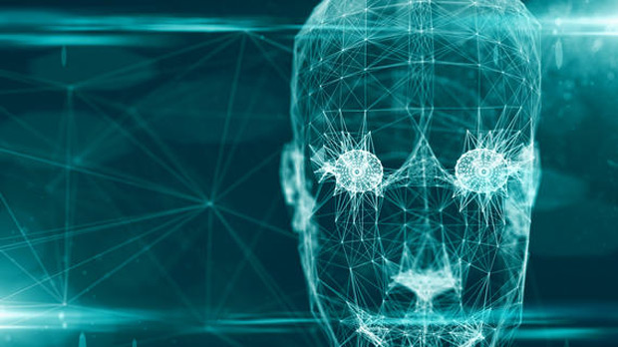
Что такое ДЛ для маркетинга

Slide 11
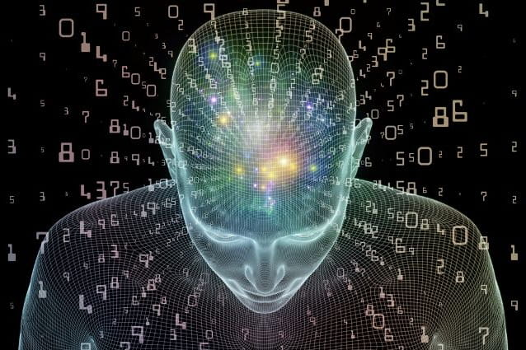
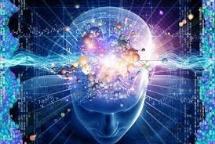
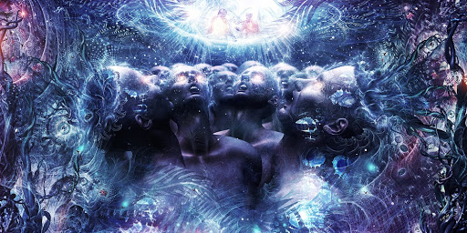
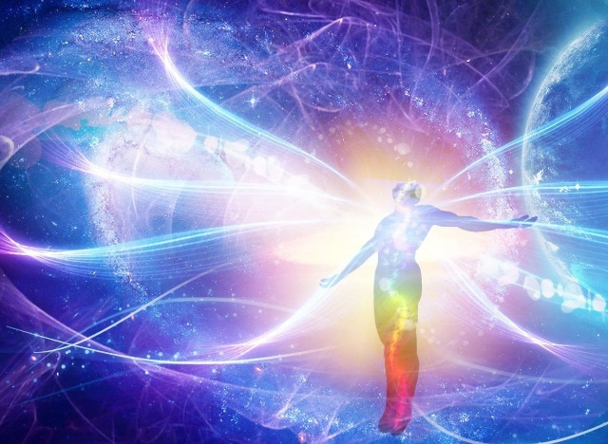
Что такое ДЛ для маркетинга

Slide 12
Вехи ДЛ
1943 - Уолтер Питтс и Уоррен Мак-Каллок, - матмодель нейрона
1949 – Дональд Хебб – способ «обучения» нейрона
1957 - Фрэнк Розенблат - продолжение идей и многослойность
1958-60 – Марк 1 – Реализация в железе
1960 – Дельта правило Бернарда Уидроу (градиентный спуск)
1969 – Марвин Мински и «зима» (которой не было) «ИИ» (которого нет) и разработки символьных методов
1972 – Сети Кохонена и другие штуки с самоорганизацией
1973 – Применение НН для медицины
1974 – Бэкпроп от Галушкина
1982 – Хопфильд – Сеть его имени (energy based) и по сути РНН
1986 – Улучшение бэкпропа Хинтоном, Барцевым
1988 – Ле кун - Свертки

Slide 13
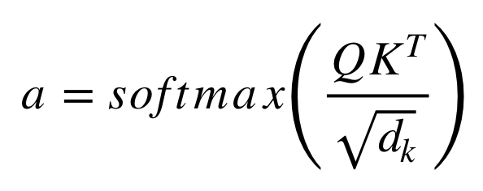
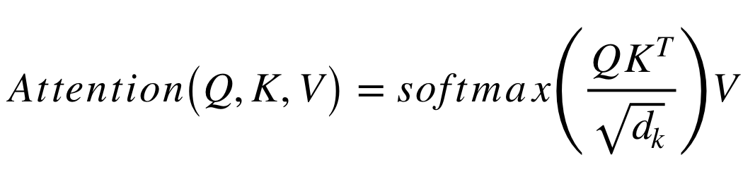
Что такое трансформер
Скалярное произведение двух матриц нормированное
Ну ладно, еще на один вектор, чтобы получить нужное нам значение

Slide 14
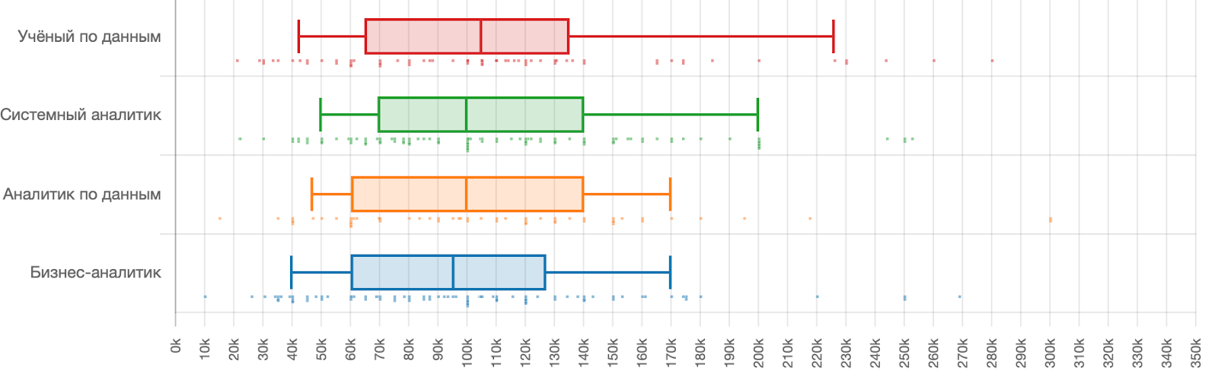
Давайте теперь поговорим о зарплатах

Slide 15
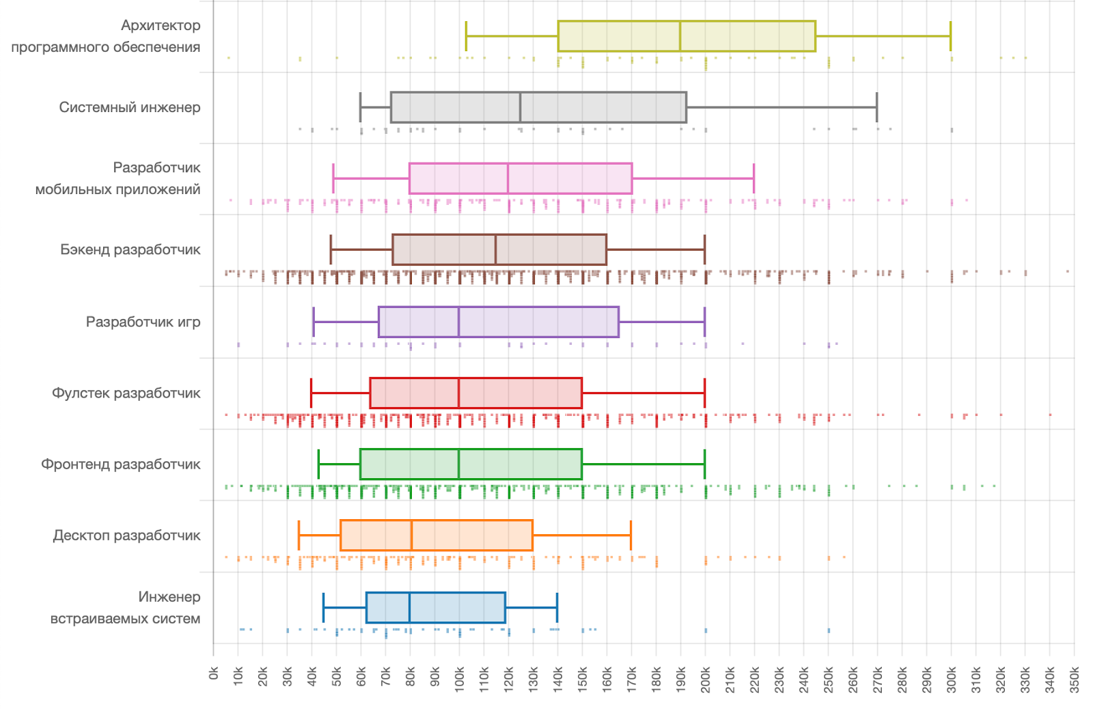
ЗП других специальностей

Slide 16
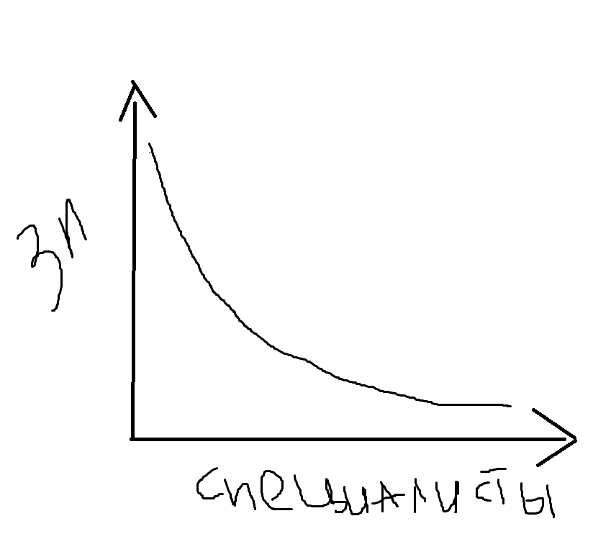
Чем больше специалистов
Тем меньше будет зарплата и менее интересные задачи.

Slide 17
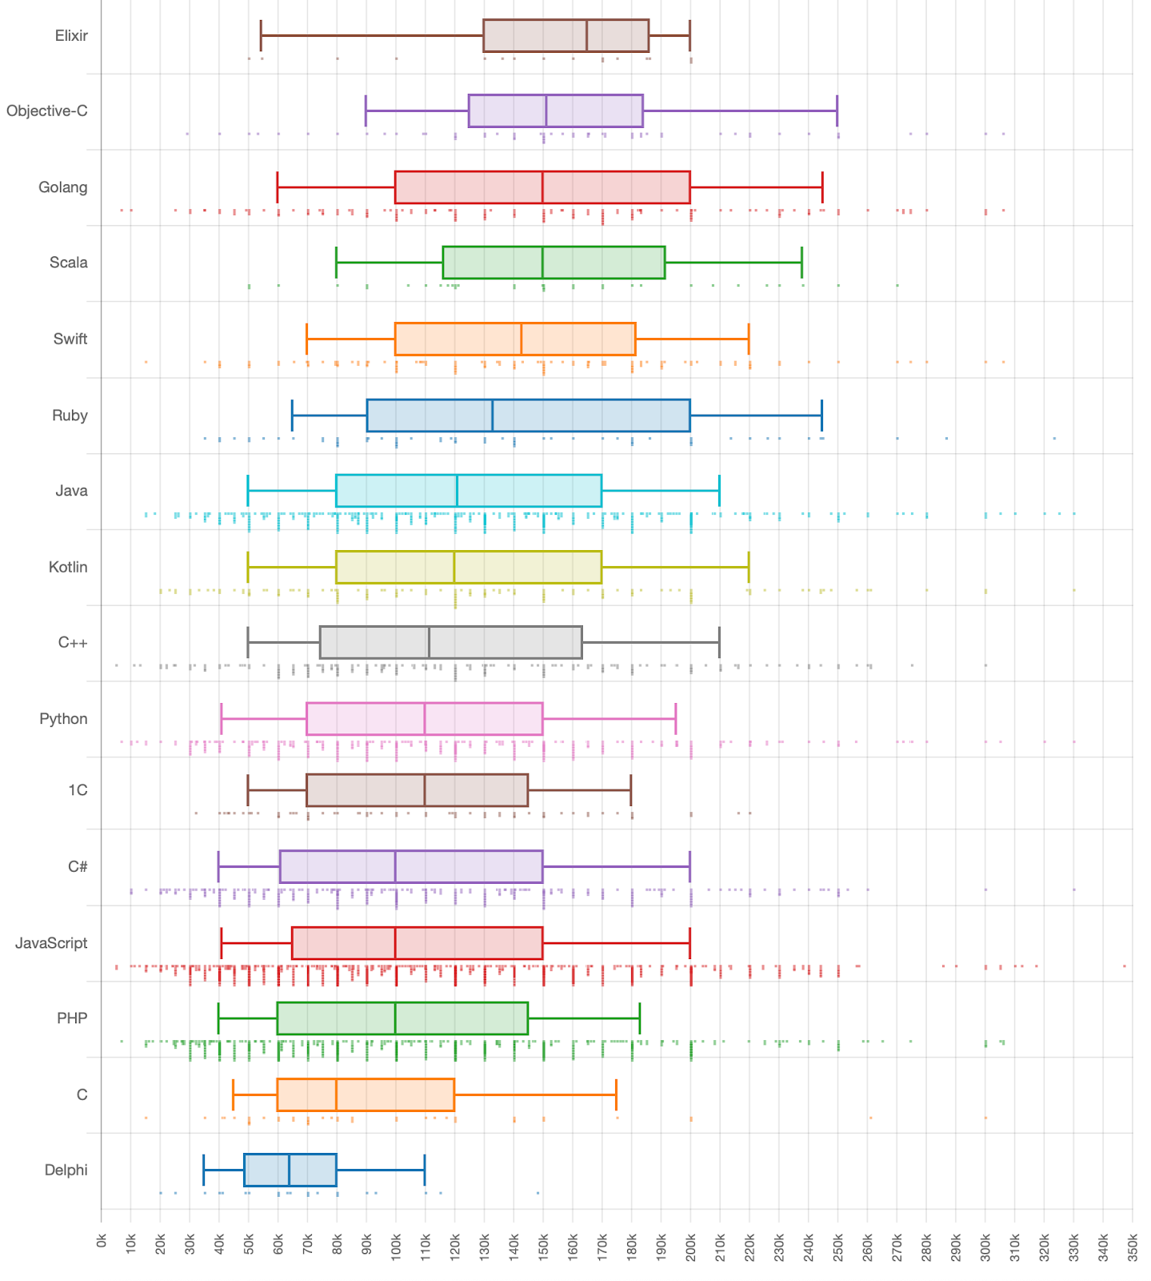
ЗП нормальных чуваков, которые что то делать умеют.

Slide 18
Задачи
git clone cool_face_classifier
git clone hugging_face_transformer_for_chats
«Слушай, тут есть идейка прикольная, давай на лица людей рисовать шапки из газет? Продадимся снэпчату потом»
«Тут по десяти снимкам просят создать искусственный интелект, для распознавания болезни коров. Сможем сделать?»
git clone cool_cow_classifier
Правка кучи багов, чтобы завелось хотя бы что то.

Slide 19
Какие проблемы?
Но на самом деле:
Вся ваша работа будет заключаться в разметке и обработке данных.
Много, очень много, очень очень много работы с файликами. Эти файлы будут испорчены, плохо размечены, невалидными, негде их хранить, тонны мусора.
Вашей главное задачей станет знание о том, как делать разметку, как следить за людьми, которые делают разметку, следить за качеством, высчитывать и аналитик кросс разметку и прочие прелести работы с плохо контролируемыми людьми, работающими за хлеб. Ну либо размечать самому. МНОГО.
После этого, будет очень долгое разбирательство того, почему ничего не учится, не сходится, и ковыряние в малопонятных шаманских практиках. Ведь про репродуцируемость мало кто задумывается.

Slide 20
Академия
Что там в академии.
Во первых кризис воспроизводимости.
Во вторых слепое тыкание в потемках.
Эксперименты напоминают психологию или фармацевтику.
Благо провести их легче, но от этого ничего понятней и лучше не становится.
Все фигачат статья как угорелые, часто в статье заключена одна маленькая идея
Которая часто, сурприз, невоспроизводима!
https://towardsdatascience.com/the-reproducibility-crisis-and-why-its-bad-for-ai-c8179b0f5d38
https://www.bbc.com/news/science-environment-47267081
https://petewarden.com/2018/03/19/the-machine-learning-reproducibility-crisis/

Slide 21
Академия
Очень много папиров каждый день, почти все они бесполезное барахло.
Но читать надо все равно. Иначе отстанешь, и все, выпал из контекста.
Выпал из контекста, не смог сделать ничего нового, или оценить зарождающуюся идею.
Не смог выцепить идею или придумать свою, не написал папир.
Прощай карьера саентиста в области.

Slide 22
Академия в другом КС
Интересные папиры, полные матеши и классных идей.
Выходят редко, читать интересно.
Каждый из них – интересный вклад и в науку, и в индустрию.

Slide 23
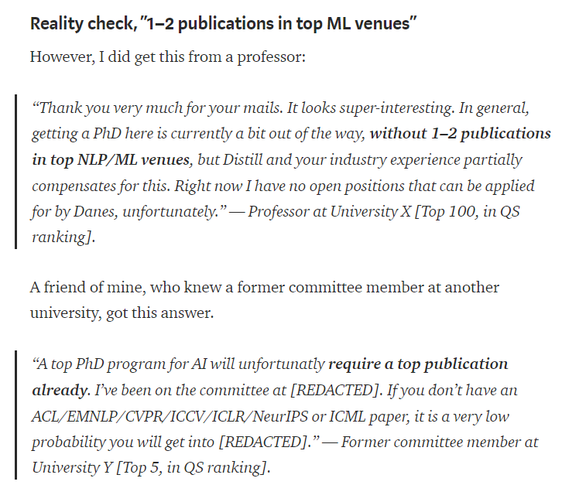
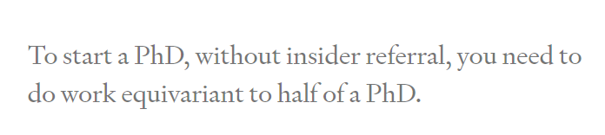
ПХД
Поступить крайне сложно. Почти невозможно. Надо иметь за плечами две три работы на топовых конференциях.

Slide 24
Итог
Высококонкурентная, низкомаржинальная, сложная, и расхайпленная профессия, которая не стоит своего времени, сил, и главное совершенно разочаровывающая по задачам и обратной связи.
Надо делать в первую очередь продукт, где ДЛ будет в нем все лишь маленьким инструментов, фактически готовой библиотекой.

Slide 25
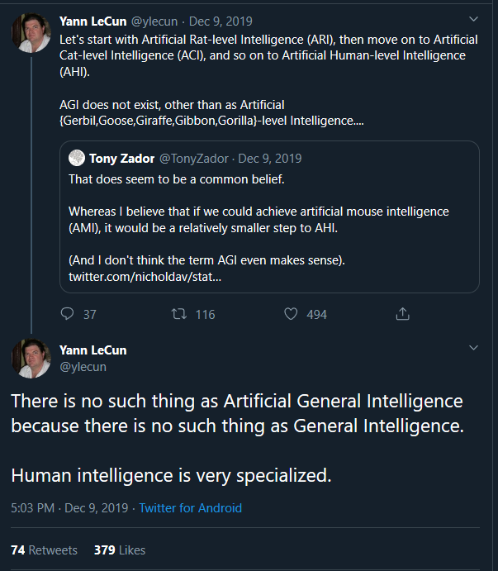
Спасибо
t.me/metya
t.me/opendatascience
t.me/ods_pet_projects

